Slide 1

Математический диктант по теме «Треугольники»
7 класс.
К учебнику А.В. Погорелова
по темам «Треугольники. Первый и второй признаки равенства треугольников. Равнобедренный треугольник. »

Slide 2
              №1. Вставьте в определение пропущенное слово:
а)Фигура, которая состоит из трёх точек, не лежащих на одной прямой, и трёх отрезков, попарно соединяющих эти точки, называется …
б)Треугольник, у которого две стороны равны, называется…
в)Треугольники, у которых соответствующие стороны и углы равны, называются…
г)Треугольник, у которого один из углов прямой, называется …
д)В равнобедренном треугольнике равные стороны называются…

Slide 3
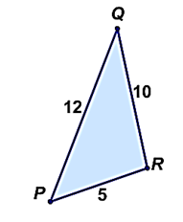
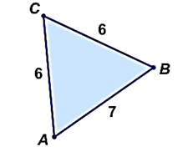
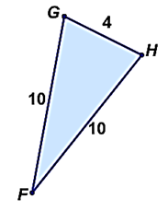
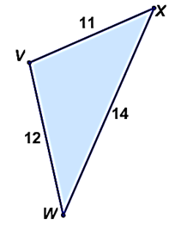
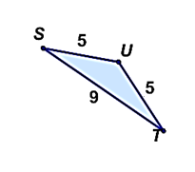
№2.Укажите номера рисунков , на которых изображены равнобедренные треугольники :
:
1
2
3
4
5

Slide 4
№3. Укажите номера верных утверждений :
Треугольники называются равными, если:
Их соответственные стороны равны;
2) Их соответственные углы равны;
3)Все их соответственные элементы равны.

Slide 5
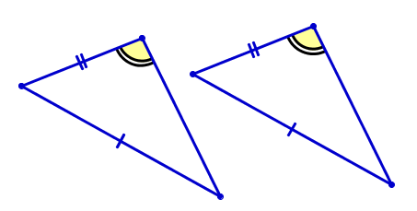
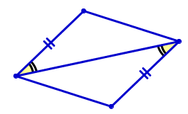
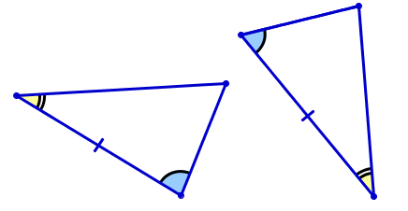
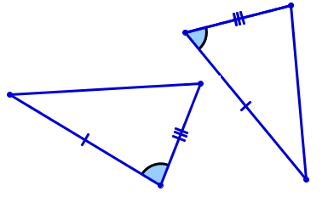
№4. На каких рисунках треугольники равны по двум сторонам и углу между ними?
1
2
3
4

Slide 6
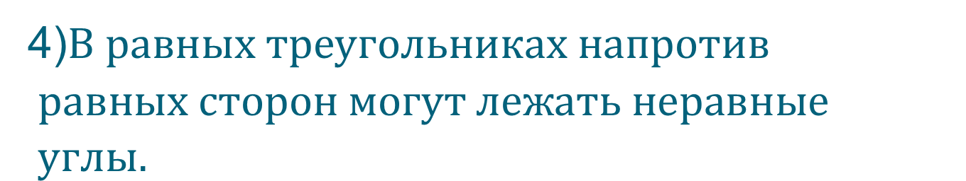
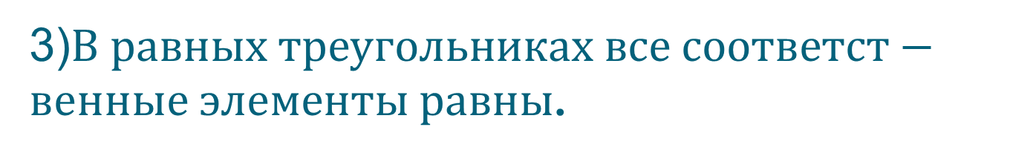
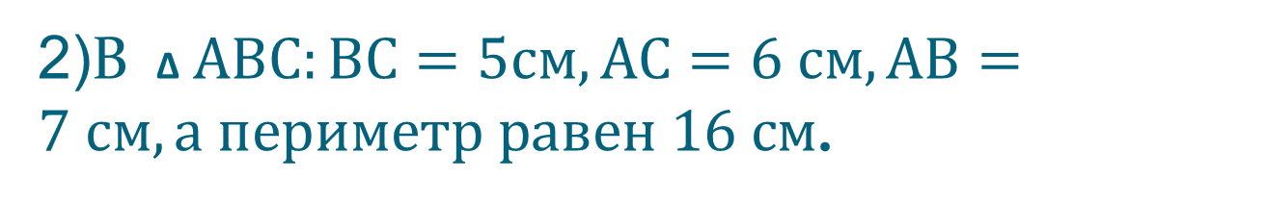
№5.
Укажите номера верных утверждений :
1)Периметром называется сумма длин всех сторон треугольника.
2)В Δ$АВС:ВС=5см, АС=6 см, АВ=7 см, а периметр равен 16 см$.
4)$В равных треугольниках напротив$
$$равных сторон могут лежать неравные$$
$$углы.$$
3)$В равных треугольниках все соответст−венные элементы равны$.

Slide 7
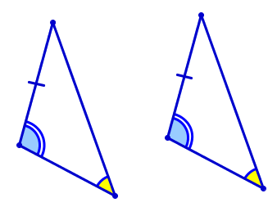
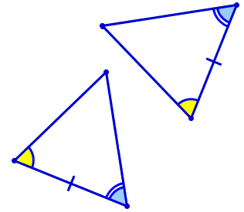
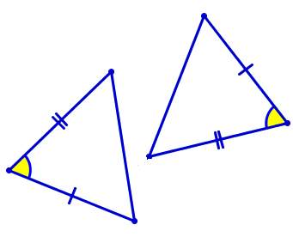
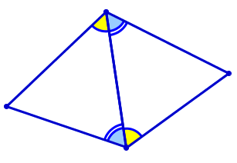
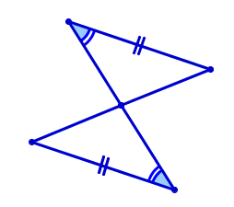
№6.
На каких рисунках треугольники равны по стороне и двум прилежащим к ней углам?
1
2
3
4
5

Slide 8
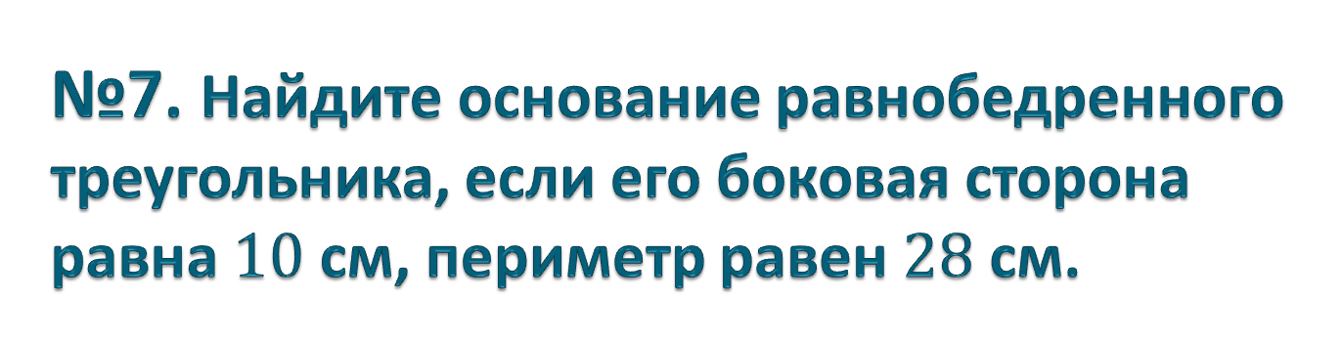
№7. Найдите основание равнобедренного треугольника, если его боковая сторона равна $10$ см, периметр равен $28$ см.

Slide 9
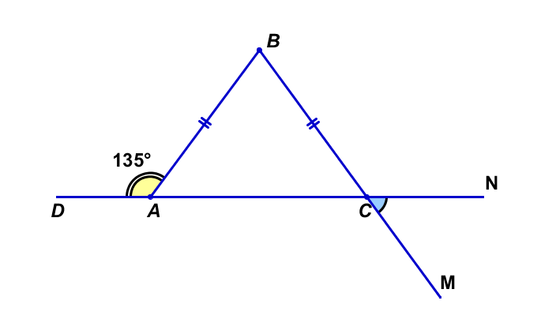
№8. Найдите величину угла МСN.

Slide 10
Диктант закончен.

